Slide 1
Italian comic 5

Slide 2
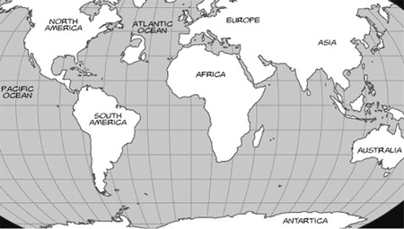
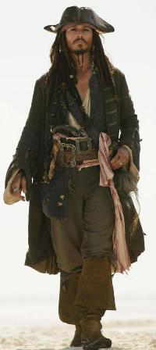
Jack Sparrow vive a Montreal ma viene dall'Italia

Slide 3
jack sparrow capelli lunghi, ricci rasta, è magro. gli occhi marroni.

Slide 4
parla italiano ma non inglese o francese. Non gli piace l'inglese o il francese

Slide 5
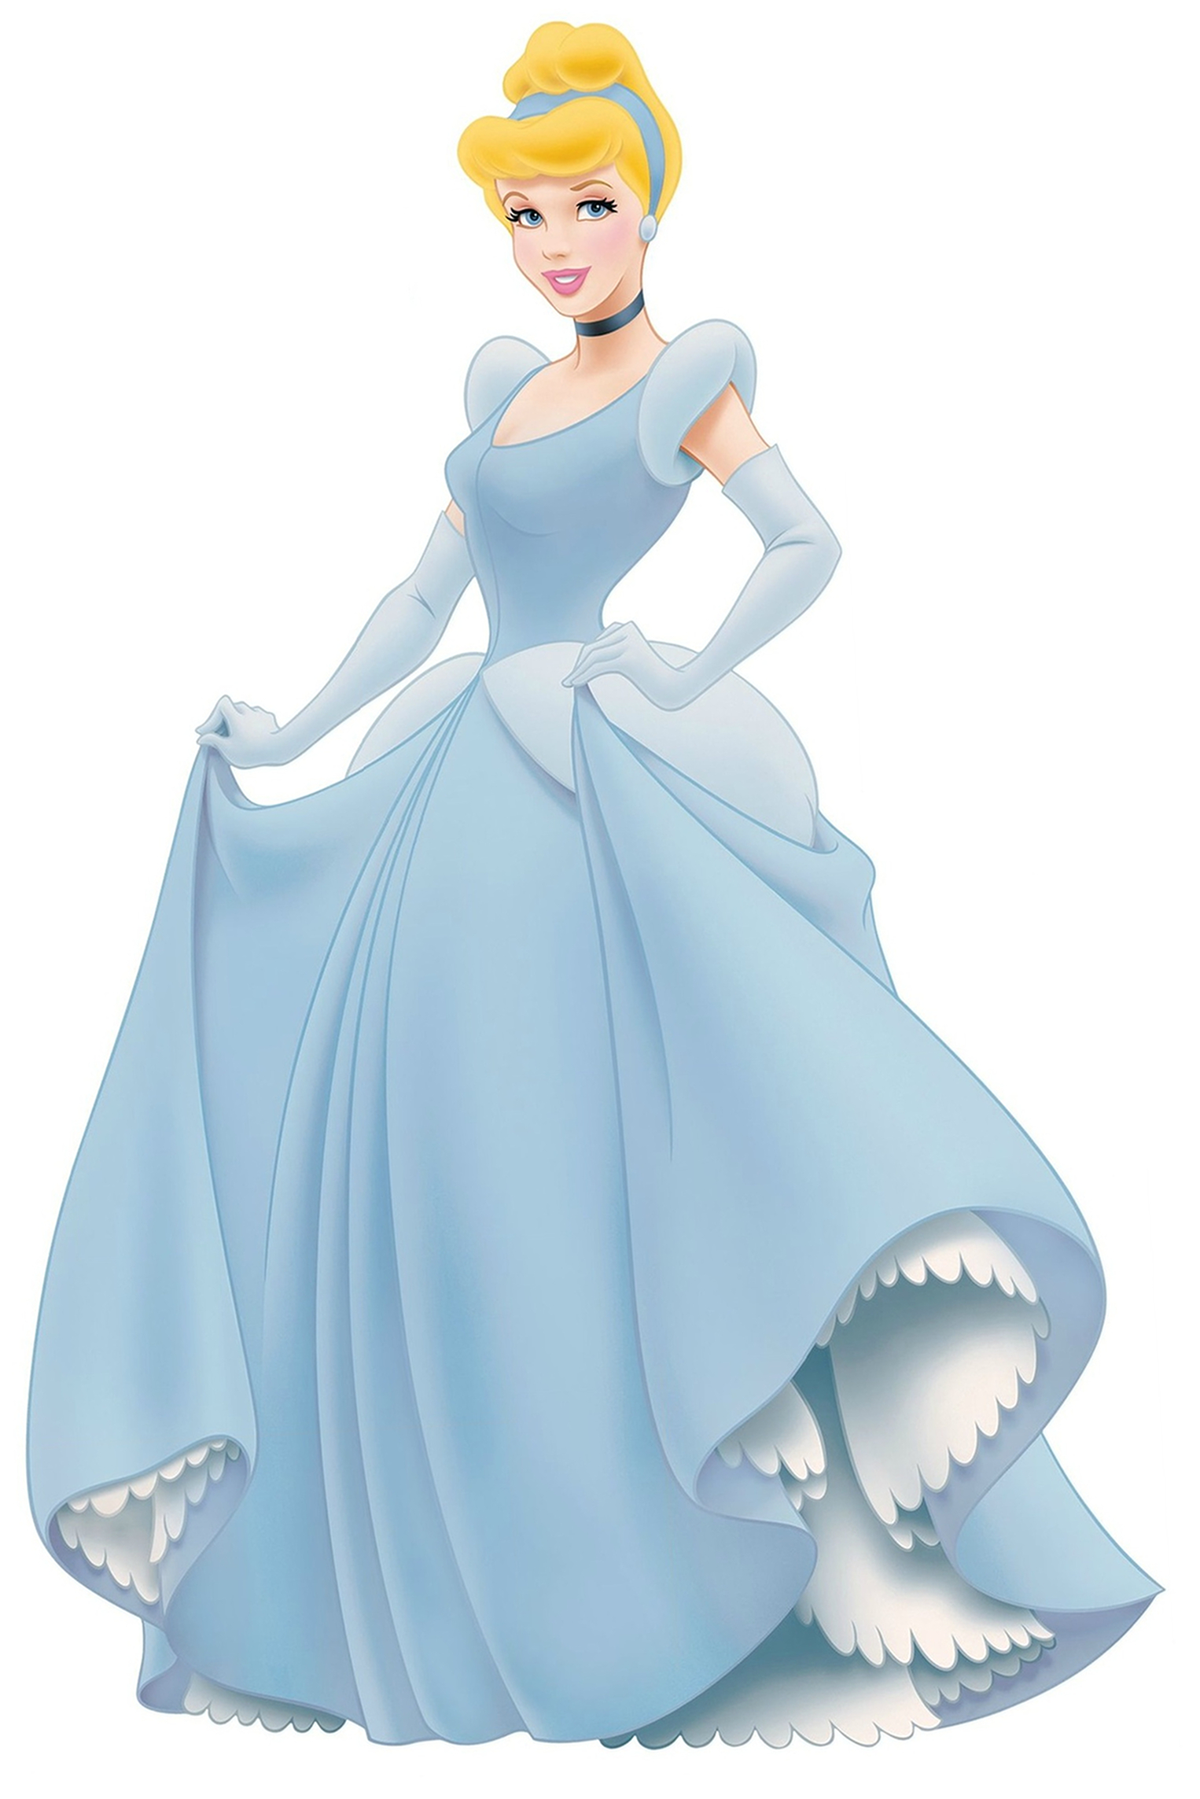
Cenerentola viene dall’inghilterra e vive in spagna. Lei I capelli bionde che lisci e lunghi. non le piace la lezione di matematica. a lei non piace lo spagnolo perché è difficile

Slide 6
Jack Sparrow ama Cenerentola e lui le dice questo

Slide 7
stanno camminando sulla spiaggia quando trovano una lampada
la cenerentola strofina la lampada

Slide 8
il genio dalla lampada

Slide 9
il genio ha 3 regole. Non puoi far innamorare qualcuno. non può uccidere nessuno non posso riportare nessuno alla morte

Slide 10
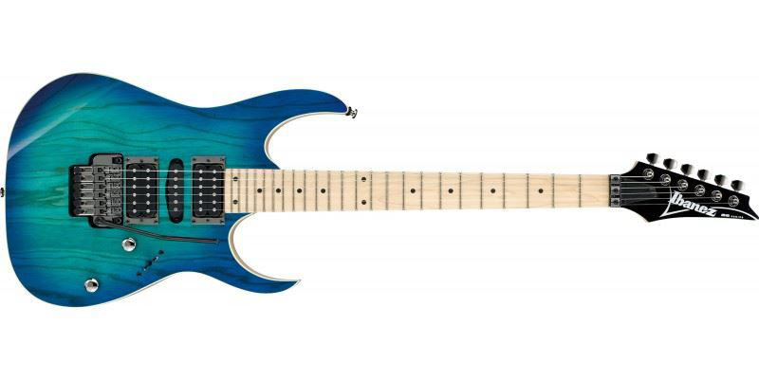
jack sparrow chiede di suonare la chitarra come acdc

Slide 11
Cenerentola vuole un grosso culo

Slide 12
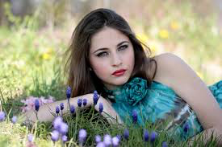
Jack Sparrow vuole un bambino

Slide 13
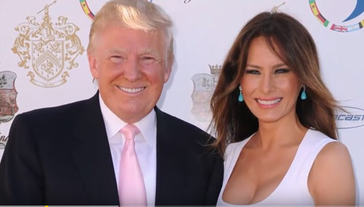
Cenerentola vuole un papà di zucchero

Slide 14
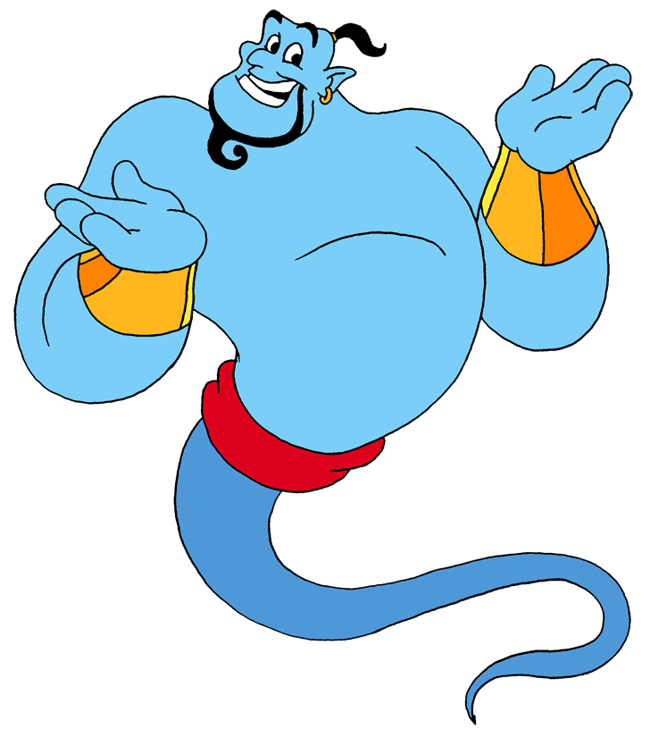
chiedono al genio di lasciare che superino le loro prove

Slide 15
il genio li fa studiare per 800 ore e hanno bisogno di sciogliersi in acqua e mangiare le note

Slide 16
entrambi vomitano e falliscono l'esame

